Slide 1
Ребусы по теме
«Россия в эпоху Петра Великого»

Slide 2
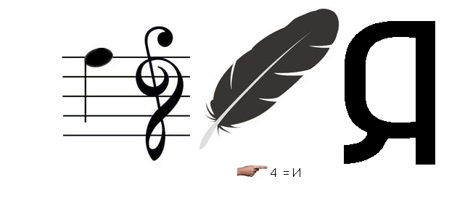
Проверь себя. Введи полученное слово в поле ответ.

Slide 3
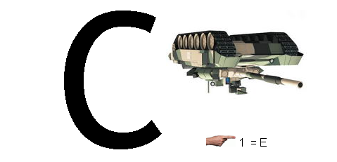
Проверь себя. Введи полученное слово в поле ответ.

Slide 4
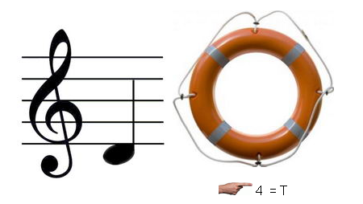
Проверь себя. Введи полученное слово в поле ответ.

Slide 5
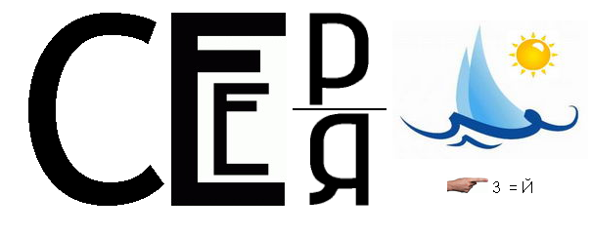
Проверь себя. Введи полученное слово в поле ответ.

Slide 6
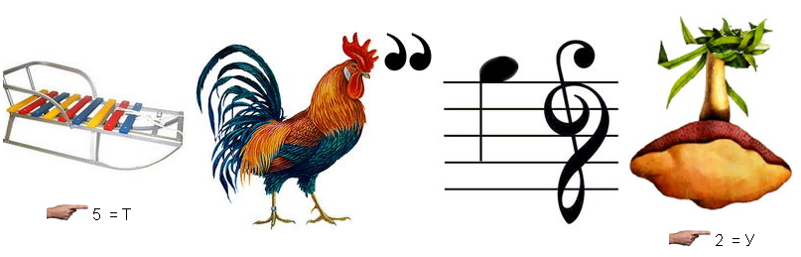
Проверь себя. Введи полученное слово в поле ответ.

Slide 7
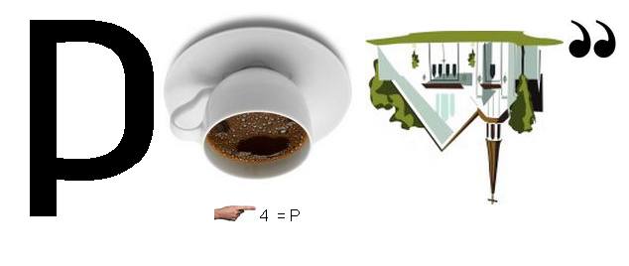
Проверь себя. Введи полученное слово в поле ответ.

Slide 8
Количество баллов

